Slide 1
КОСТНАЯ ТКАНЬ

Slide 2
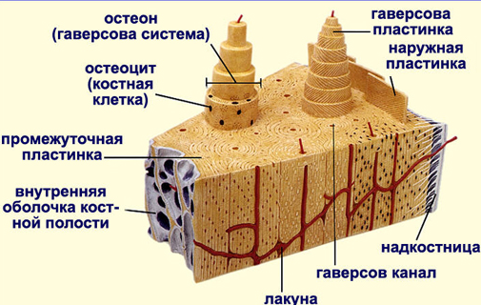
СХЕМА СТРОЕНИЯ ТРУБЧАТОЙ КОСТИ

Slide 3
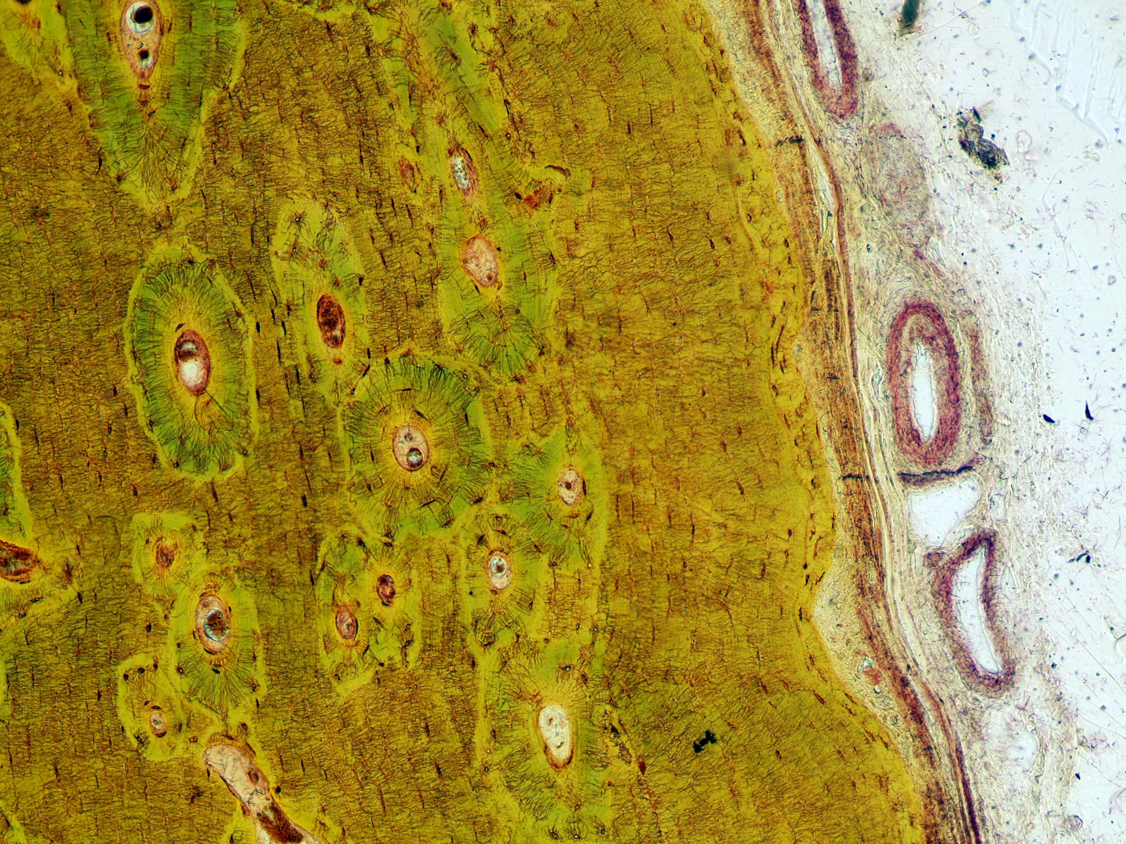
Препарат 26. Компактное костное вещество. Трубчатая кость человека
НАДКОСТНИЦА
НАРУЖНАЯ ОБЩАЯ СИСТЕМА
ОСТЕОННЫЙ СЛОЙ

Slide 4
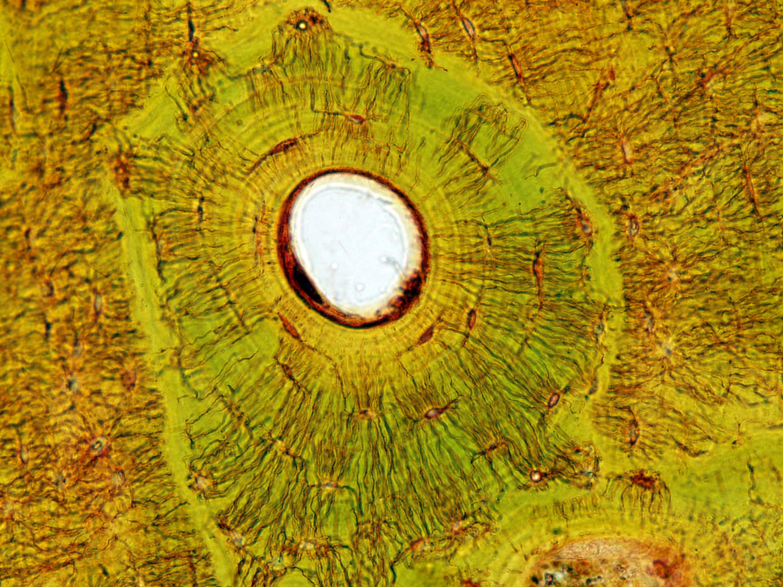
ОСТЕОЦИТЫ
ГАВЕРСОВ КАНАЛ
ОСТЕОН

